Slide 2
El Ciclo Virtuoso de la Innovación Farmacéutica

Slide 3

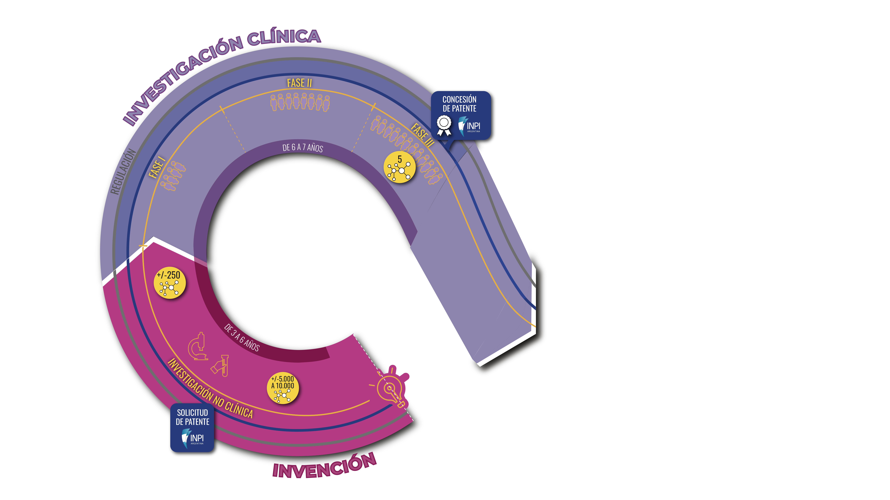
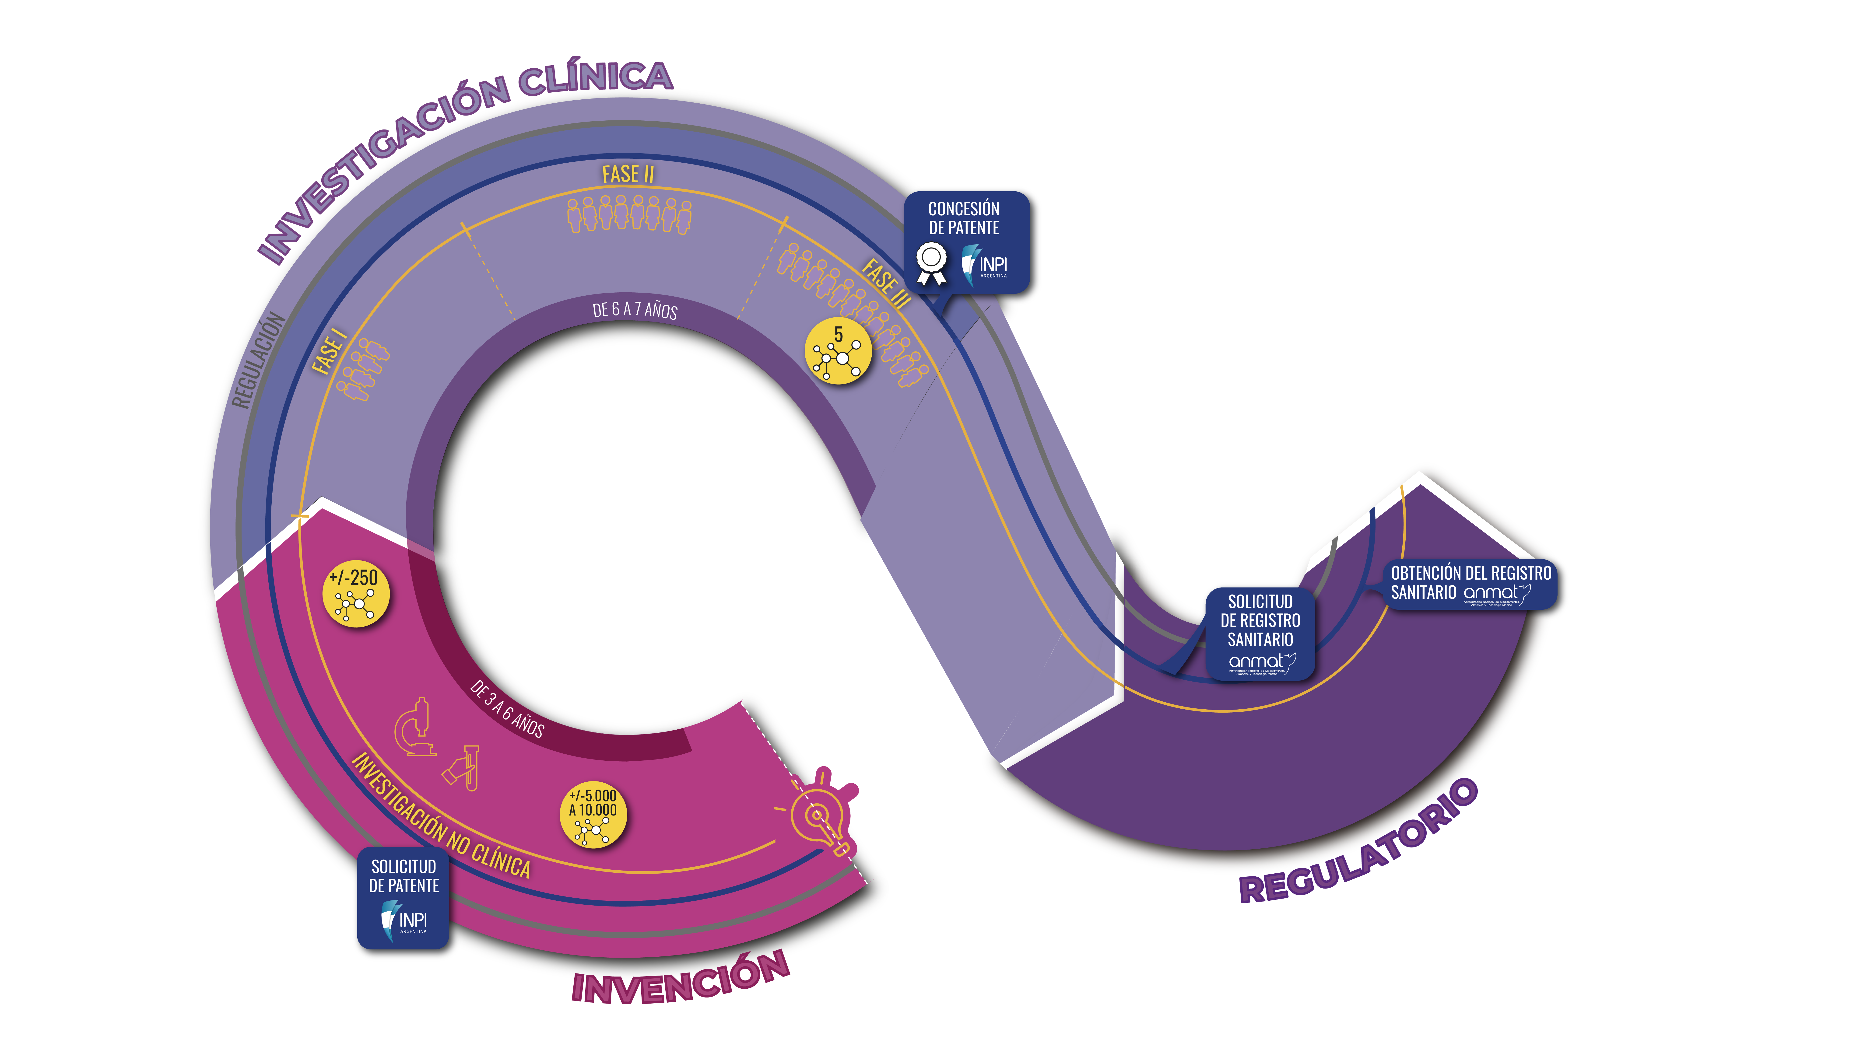
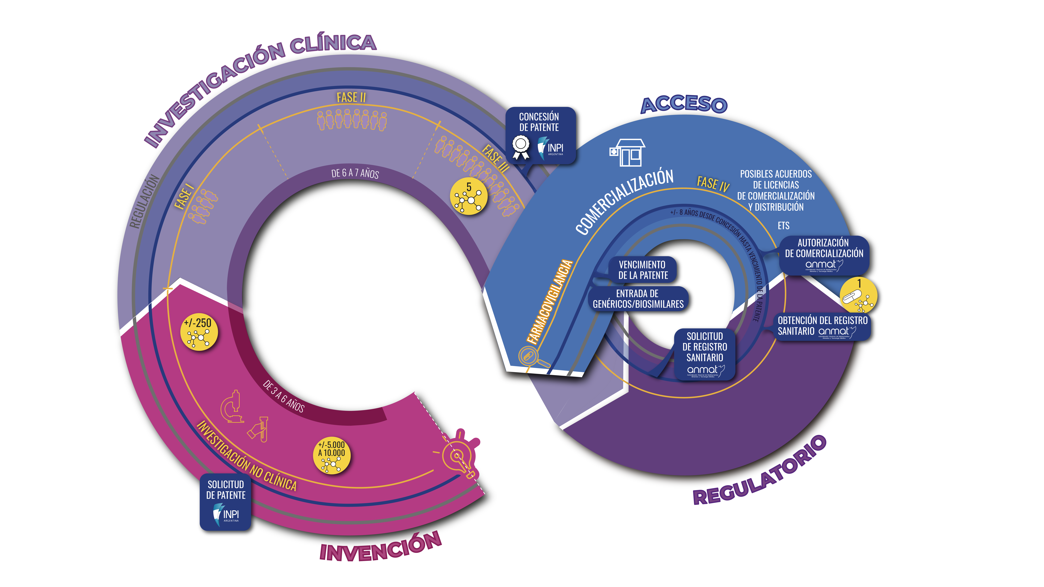

Slide 4


La industria de innovación farmacéutica
lidera la inversión privada en I+D en el país
Inversión
en I+D clínica
U$S750M
INVERSIÓN ANUAL
EN I+D
46%
Los asociados a CAEME concentran:
93% de la inversión
85% de los recursos humanos dedicados a la investigación clínica.
Fuentes:
Encuesta sobre I+D del Sector Empresario Argentino (ESID) 2023- Secretaría de Innovación, Ciencia y Tecnología de la Nación.

Slide 5
3 Pilares Fundamentales :
Seguridad, Calidad y Eficacia
Disponer de la mayor cantidad posible de opciones terapéuticas es beneficioso para los pacientes, la comunidad médica y para el sistema de salud.
Para proteger la salud de los pacientes es esencial que todos medicamentos comercializados en el país cumplan con los estándares internacionales de alta vigilancia sanitaria y los requisitos regulatorios establecidos por las autoridades competentes.
Es clave que se exija a todas las copias de medicamentos que demuestren que son tan seguras y eficaces como el original y que se transparente el cumplimiento de estudios de bioequivalencia, en el caso de genéricos, o de comparabilidad, en el caso de los biosimilares.
Es fundamental que los pacientes y profesionales de la salud notifiquen los eventos adversos para que pueda monitorearse el perfil de seguridad de los medicamentos durante todo su ciclo de vida.

